Slide 1
ÉLET JÉZUS KORÁBAN
Kedves Szülők!
Kérjük, hogy segítsenek a gyermeküknek a hittanóra tananyagának az elsajátításában!
A digitális hittanórán szükség
lesz az alábbiakra:
Valaki, aki segít olvasni,
mert sok olvasnivaló van a diasorban.
Papír vagy füzet és
színes ceruzák.
Kérem, hogy indítsák el a diavetítést!
Az animációkat csak így tudják látni!
DIGITÁLIS
HITTANÓRA
Javaslat: A Ppt fájlok megjelenítéséhez használják a WPS Office ingyenes verzióját (Letölthető innen: WPS Office letöltések ). Az alkalmazás elérhető Windows-os és Android-os platformokra is!

Slide 2
Áldás, békesség!
Kezdd a digitális hittanórát
az óra eleji imádsággal!

Slide 3
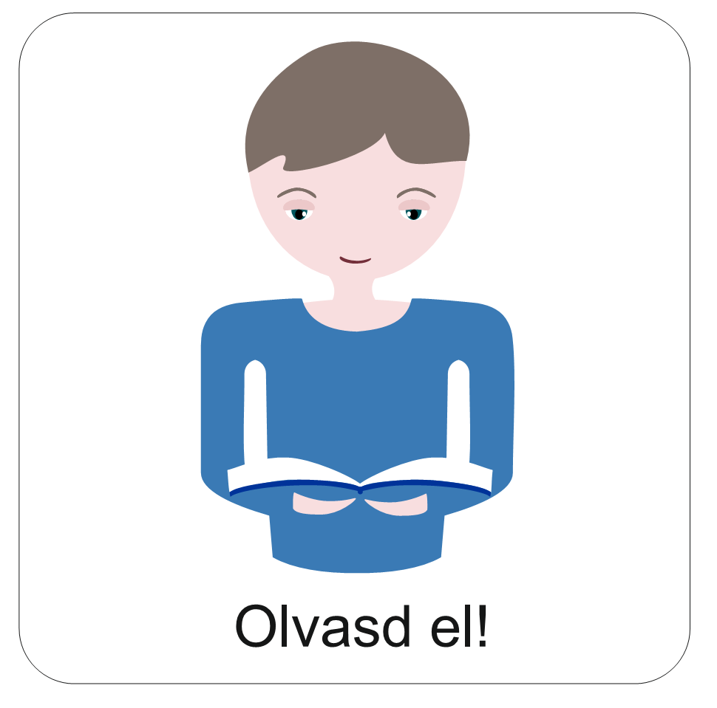
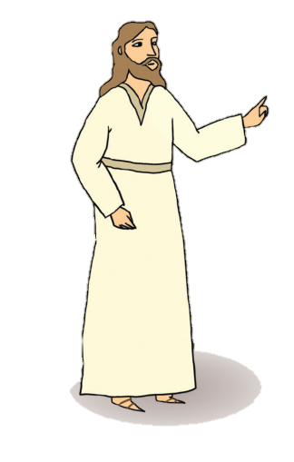
Jézusról fogunk tanulni.
Jézus nagyon régen élt.
Sokkal régebben született, mint a nagyszüleid.
Régebben, mint a nagyszüleid nagyszülei.
Régebben, mint a nagyszüleid nagyszüleinek a nagyszülei.
Régebben, mint a nagyszüleid nagyszüleinek a nagyszüleinek a nagyszülei.
Régebben, mint a nagyszüleid nagyszüleinek a nagyszüleinek a nagyszüleinek a nagyszülei.
Nagyon régen!
Akkor máshogyan éltek az emberek.
Hogyan? Figyelj!

Slide 4
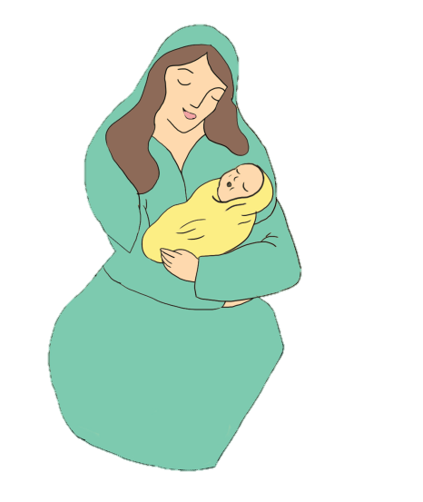
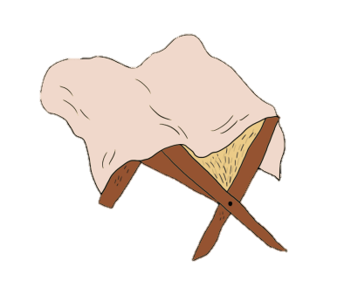
ISMERKEDÉS JÉZUSSAL
Nézd meg a rajzokat!
A képek segítségével idézd fel, hogy mit tanultatok Jézusról!
Mit tudsz már Jézusról?

Slide 5
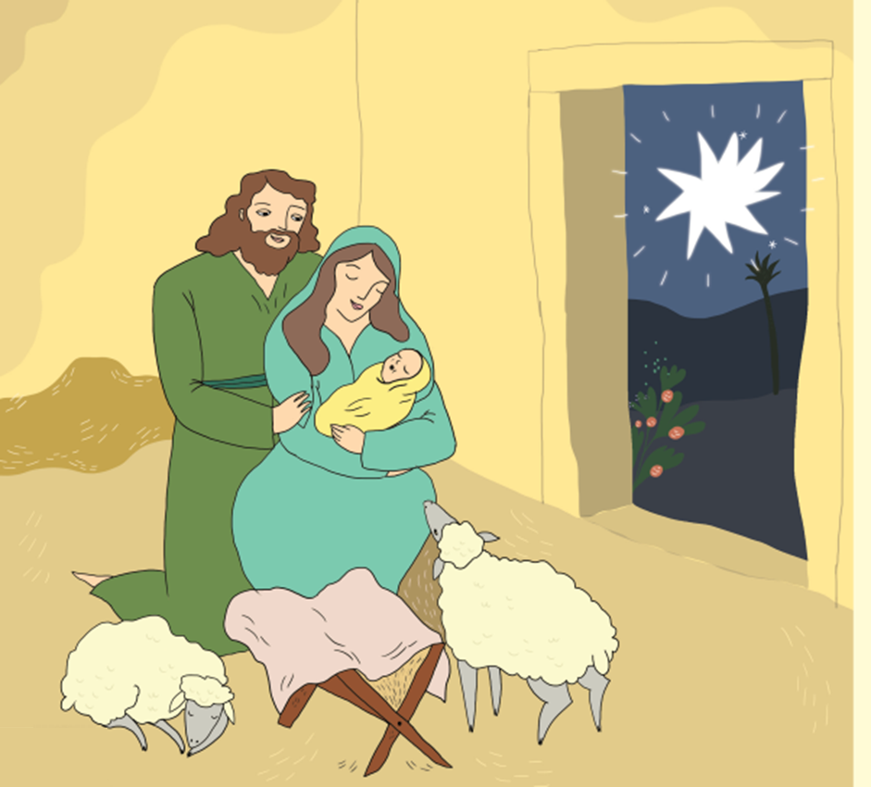
Édesanyját Máriának hívták.
Isten Fia gyermekként született meg.
ISMERKEDÉS JÉZUSSAL

Slide 6
Isten Fia felnőtt emberként jött el a világba.
Jézus Isten Fia.
Jézus édesanyját Erzsébetnek hívták.
Betlehemben született.
Melyik a hamis állítás? Kattints rá!

Slide 7
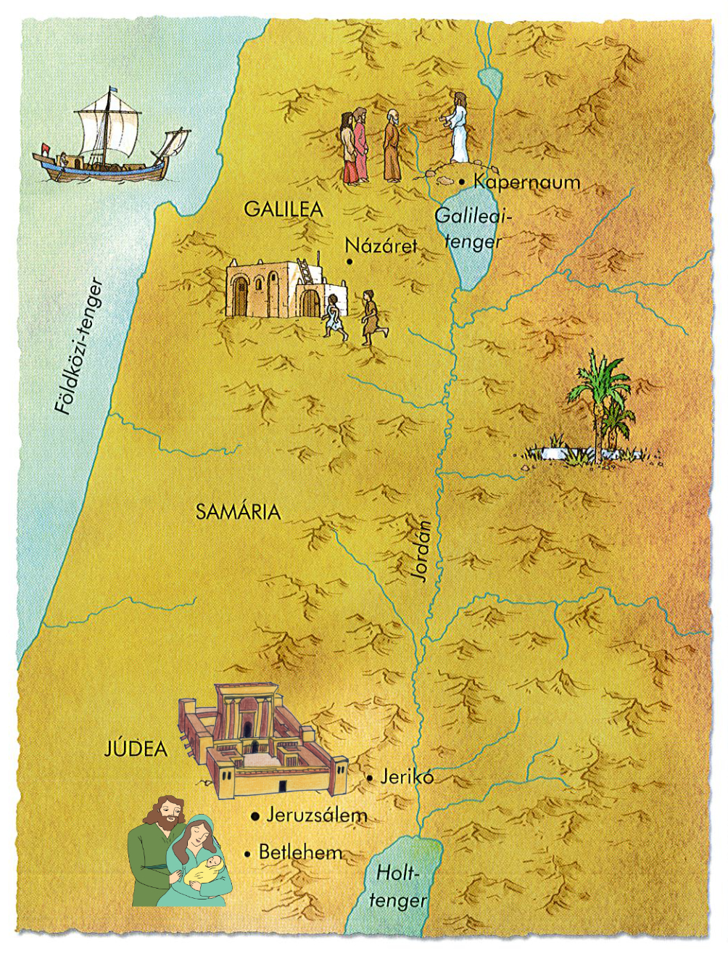
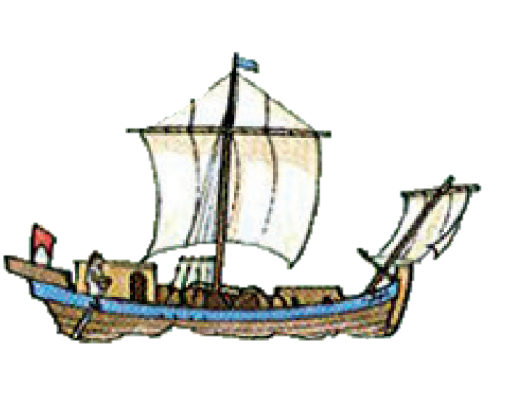
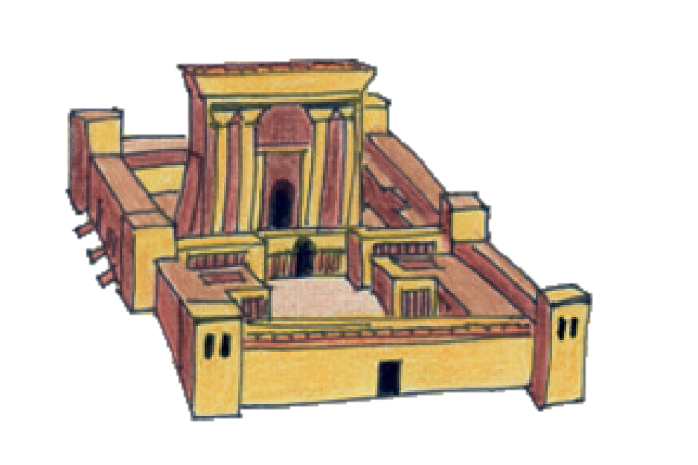
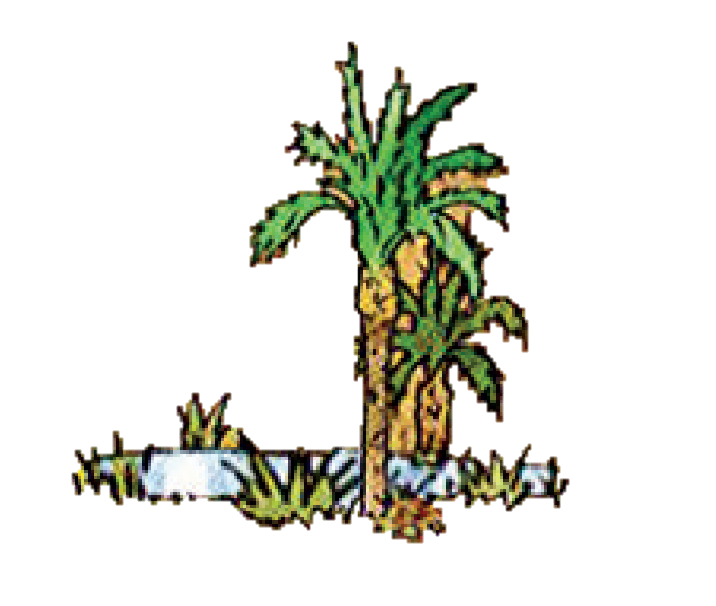
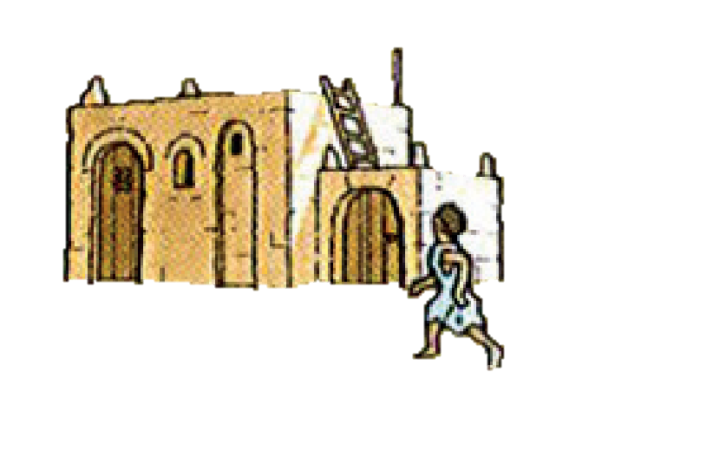
HOL ÉLT JÉZUS?

Slide 8
HOL ÉLT JÉZUS?
IZRÁEL
Jézus szülőhazája IZRÁEL volt.
Ezt az országot látod a térképen.

Slide 9
HOL ÉLT JÉZUS?
BETLEHEM
Jézus szülőhelye Betlehem volt.
Keresd meg a térképen!

Slide 10
HOL ÉLT JÉZUS?
NÁZÁRET
Jézus NÁZÁRETBEN nőtt fel.
Figyeld meg, hogy milyen messze van Betlehem Názárettől!

Slide 11
HOL ÉLT JÉZUS?
JERUZSÁLEM
Jézus többször járt Jeruzsálemben.
Ez volt az ország fővárosa.
Itt volt a templom.

Slide 12
Hol éltél volna a legszívesebben az alábbi helyek közül? Válassz egyet, kattints rá!
BETLEHEM
Egy kis falut választottál. Itt született Jézus.
NÁZÁRET
Egy várost választottál. Jézus itt nőtt fel.
JERUZSÁLEM
A fővárost választottad. Itt mindig sok ember jár az utcákon. Sokan laknak itt.

Slide 13
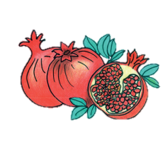
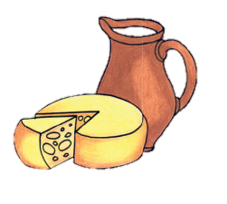
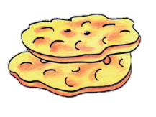
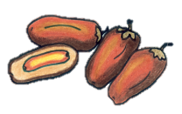
MIT ETTEK JÉZUS KORÁBAN?

Slide 14
KATTINTS IDE
A TOVÁBBLÉPÉSHEZ!
KATTINTS A KÉPEKRE
EGYENKÉNT!

Slide 15
Szereted a fügét?
Édes gyümölcs. A Biblia sokszor említi.
Aszalva sokáig eltartották.
Régen gyógyításra is használták.
FÜGE
Vissza
az ételekhez

Slide 16
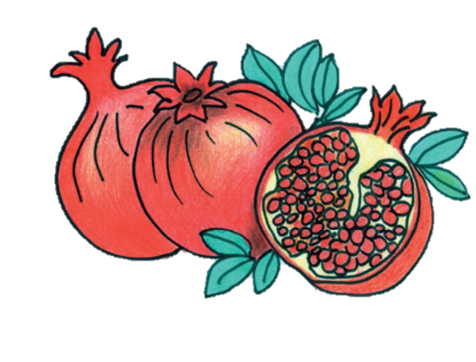
Ettél már gránátalmát?
Lédús gyümölcs, aminek sok magja van.
Bőséget jelképezett.
Szép a formája.
GRÁNÁTALMA
Vissza
az ételekhez

Slide 17
Szereted a mazsolát?
Lédús gyümölcs.
Bort készítettek belőle.
Aszalva mazsolaként fogyasztották.
SZOLO
Vissza
az ételekhez

Slide 18
Szereted az olajbogyót?
Bogyóiból olajat préseltek.
Bogyóját tartósítva fogyasztották.
OLAJBOGYÓ
Vissza az ételekhez

Slide 19
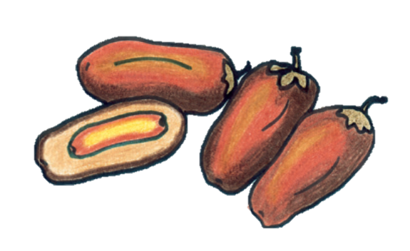
Próbáld ki!
Ültess el egy datolyamagot!
Pálmafán terem.
Édes gyümölcs.
Aszalva sokáig eltartották.
DATOLYA
Vissza
az ételekhez

Slide 20
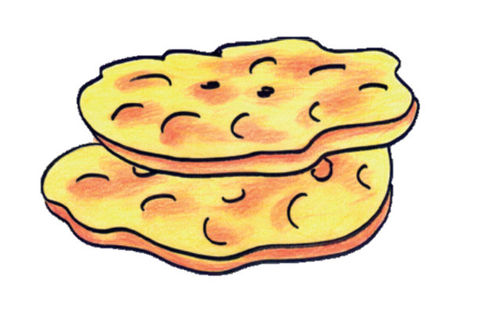
Ettél már ilyen lapos kenyeret?
Jézus korában a kenyér lapos volt.
Olyan alakja van, mint a lángosnak.
Gabonából készítették.
Ez volt a legfőbb táplálék.
Otthon is, és útközben is fogyasztották.
Sózott hallal és gyümölccsel is ették.
KENYÉR
Vissza
az ételekhez

Slide 21
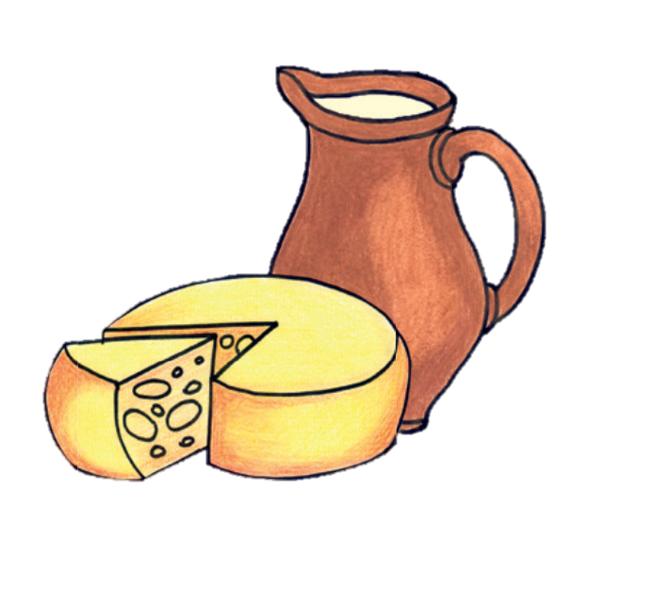
Mi a kedvenc sajtos ételed?
Tejet ittak.
A tejből sajtot készítettek.
TEJTERMÉKEK
Vissza az ételekhez

Slide 22
Szereted a halat?
A halat frissen, és tartósítva is gyakran fogyasztották.
A halat sóval tartósították.
HAL
Vissza az ételekhez

Slide 23
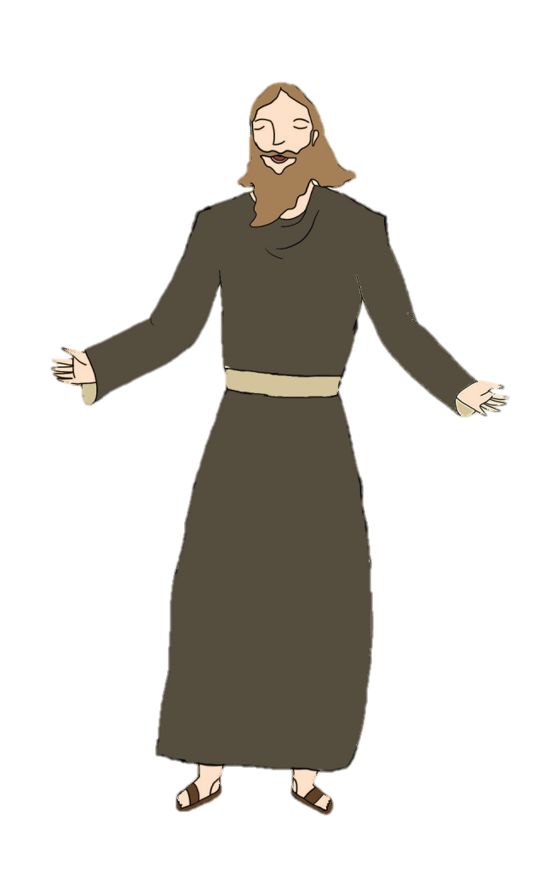
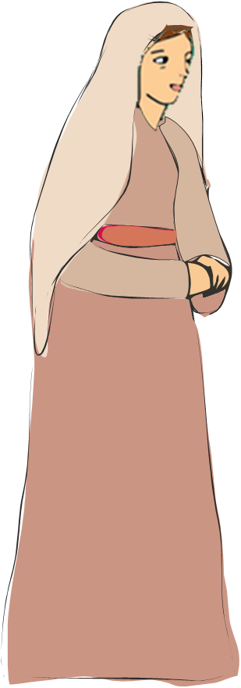
HOGYAN ÖLTÖZTEK JÉZUS KORÁBAN?
Ha fiú vagy,
kattints
a férfi alakra
először!
Ha lány vagy, kattints
a női alakra először!
Kattints ide,
ha elolvastad
mind a két leírást!

Slide 24
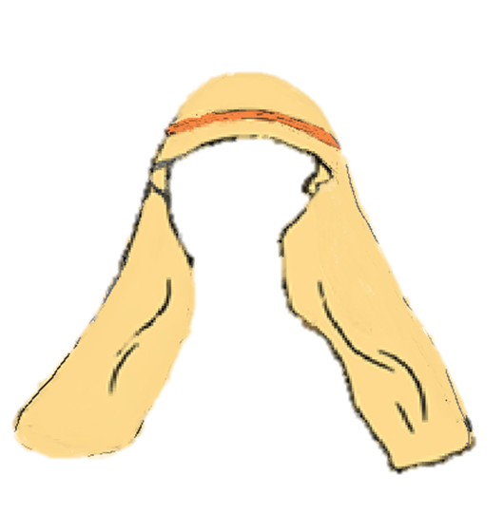
Férfi viselet
A napsütés ellen fejkendőt tekertek a fejükre. Zsinórra vagy szalaggal rögzítették.
Derékban övvel fogták össze.
Az öv vászonból vagy bőrből készült.
A fiúk és a férfiak leggyakrabban tunikát viseltek. Erre vették fel a felsőruhát.
A szegények a felsőruhával takaróztak.
Kattints ide, ha mindkét viseletet elolvastad!
Otthon gyakran
mezítláb jártak.
Az utcán és a munkában sarut viseltek.
Kattints ide, és olvasd el a női viseletet is!

Slide 25
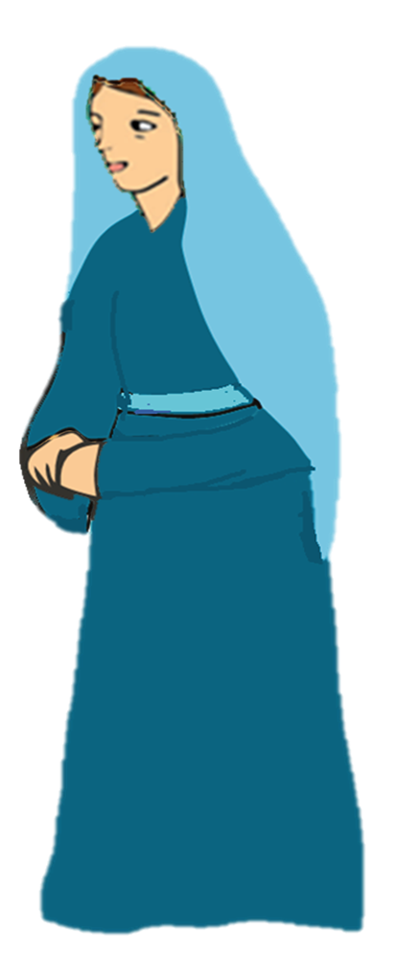
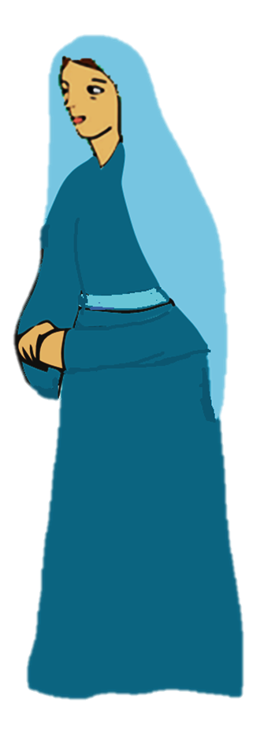
Női viselet
A nők tunikát viseltek. A nők ruhája színesebb volt, mint a férfiaké. Alsóruhájuk a földig ért.
Derékban övvel
fogták össze.
Az öv vászonból
vagy bőrből készült.
A nők fátylat is hordtak. Az arcukat is elfedhették vele.
Kattints ide, ha mindkét viseletet elolvastad!
Otthon gyakran mezítláb jártak.
Az utcán és munkában sarut viseltek. A hosszú ruha miatt most sajnos nem látszik.
Kattints ide, és olvasd el a férfi viseletet is!

Slide 26
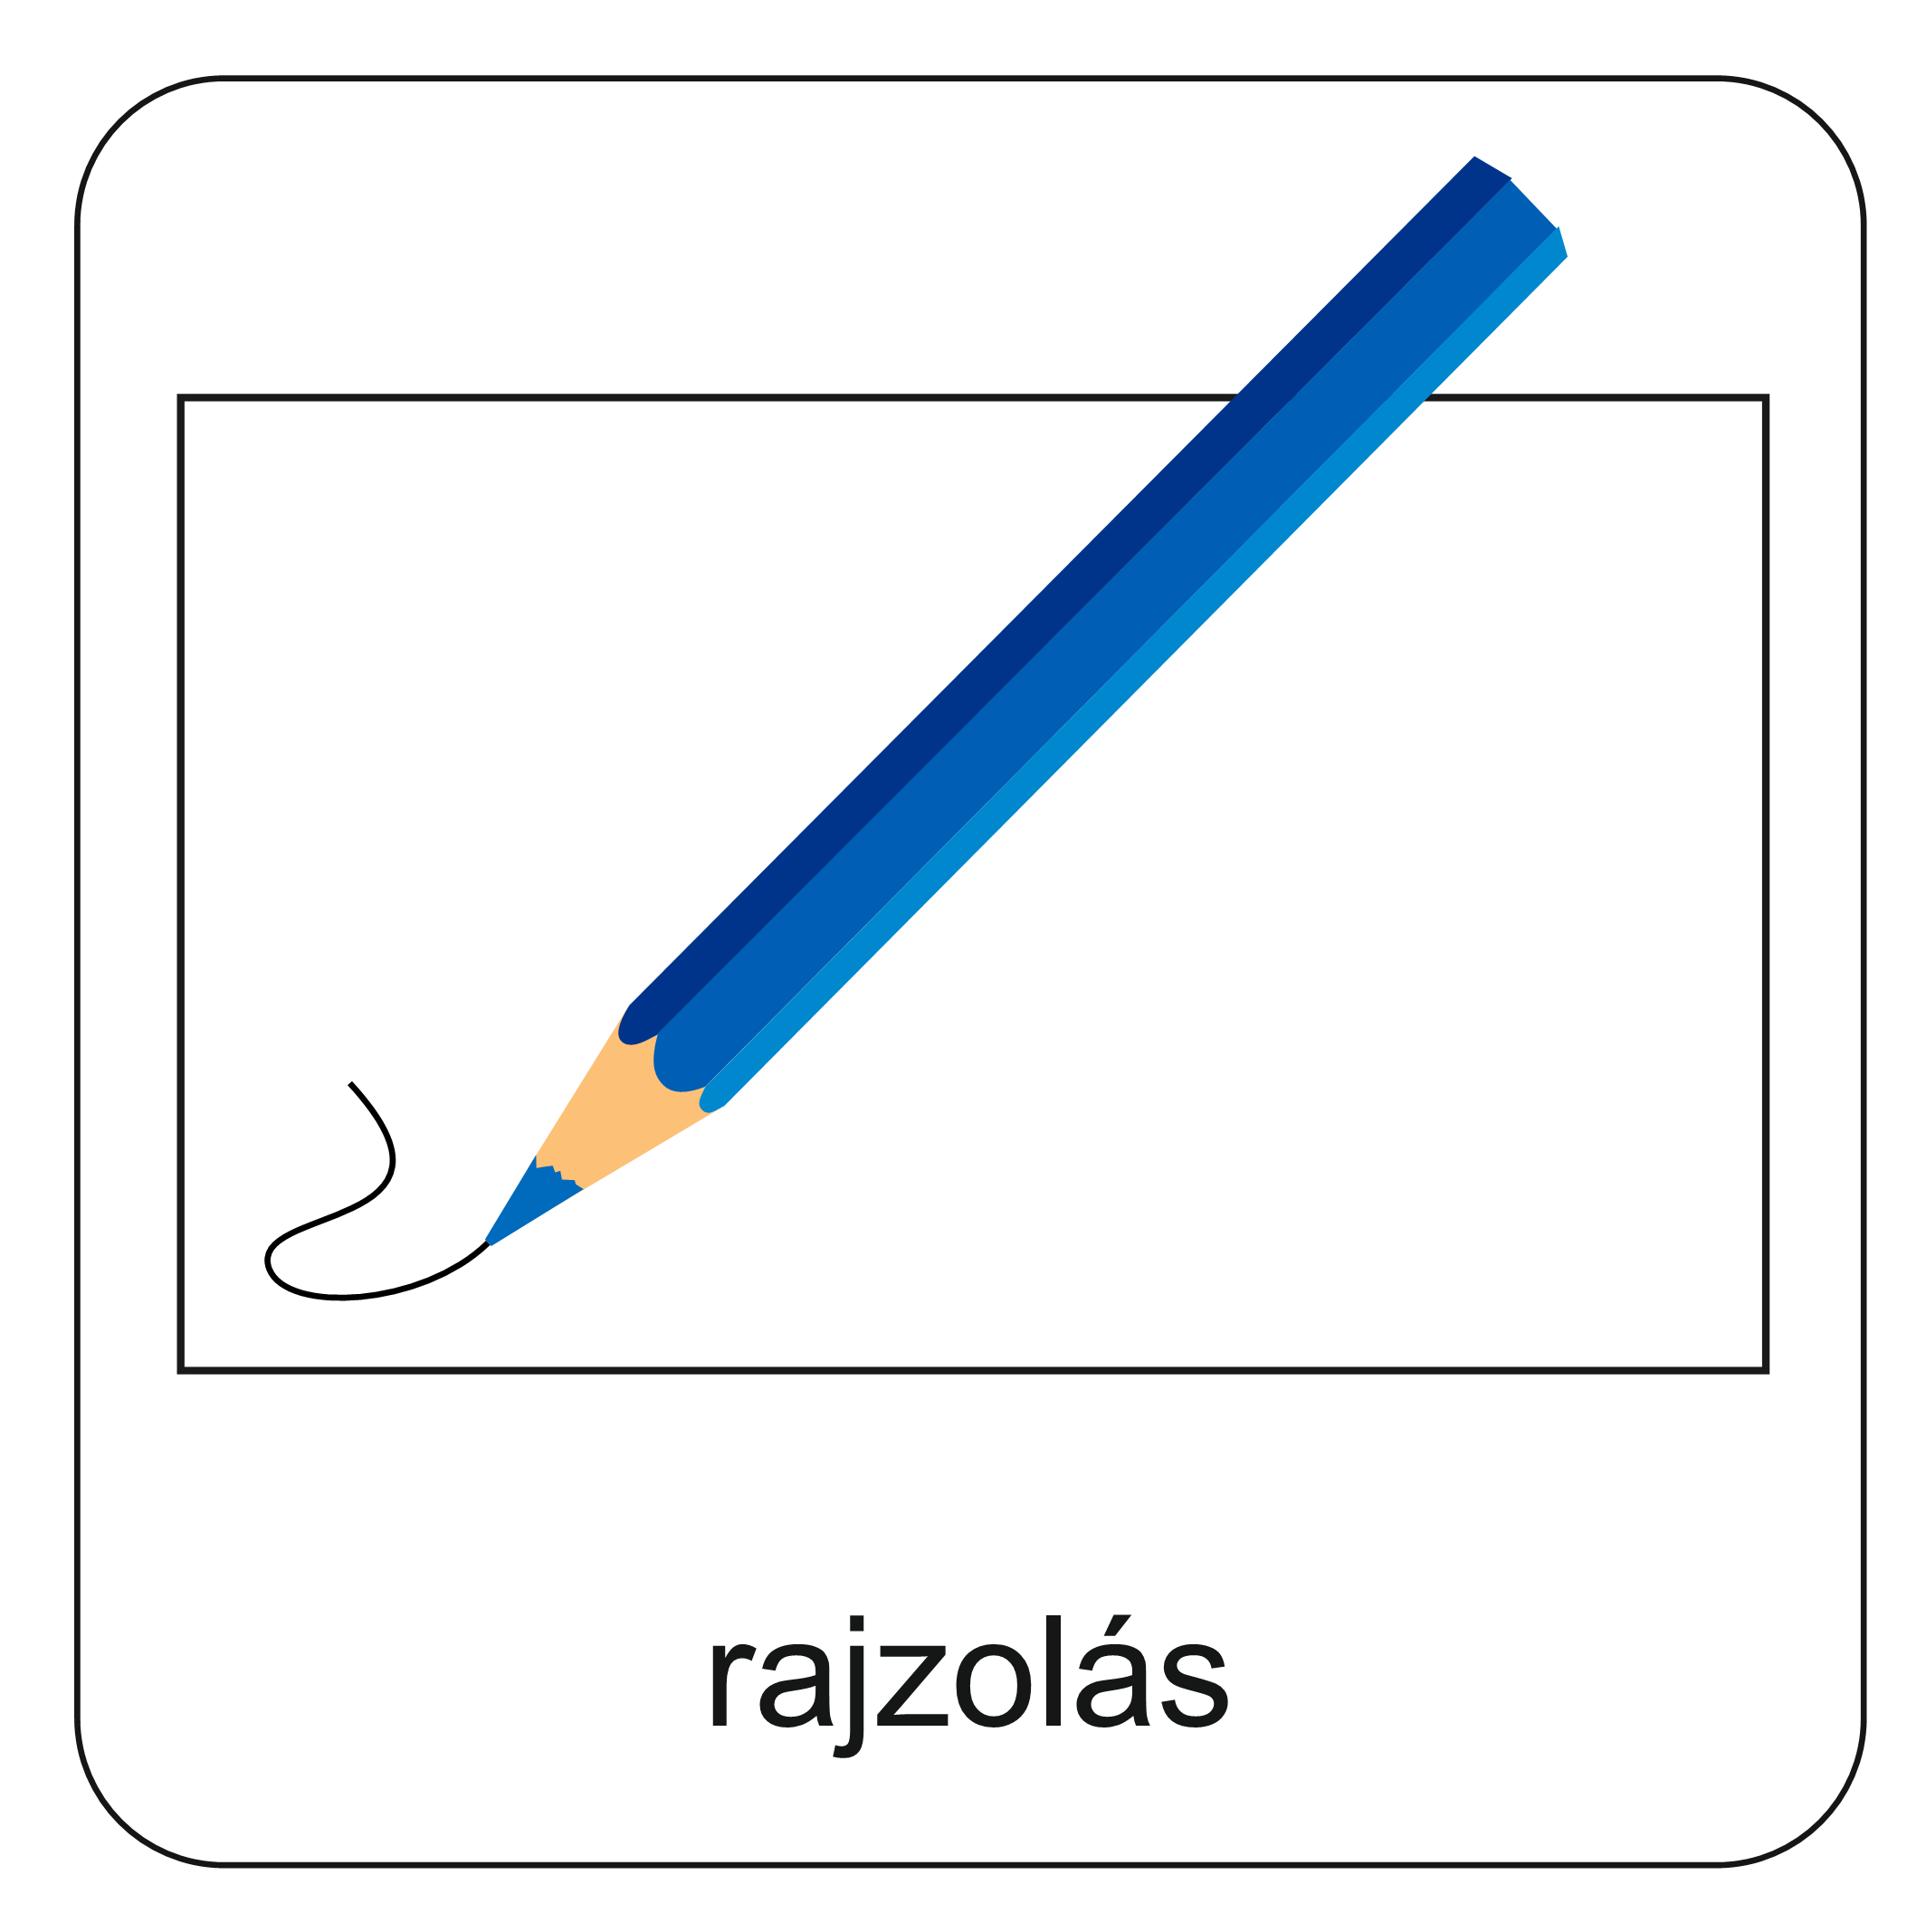
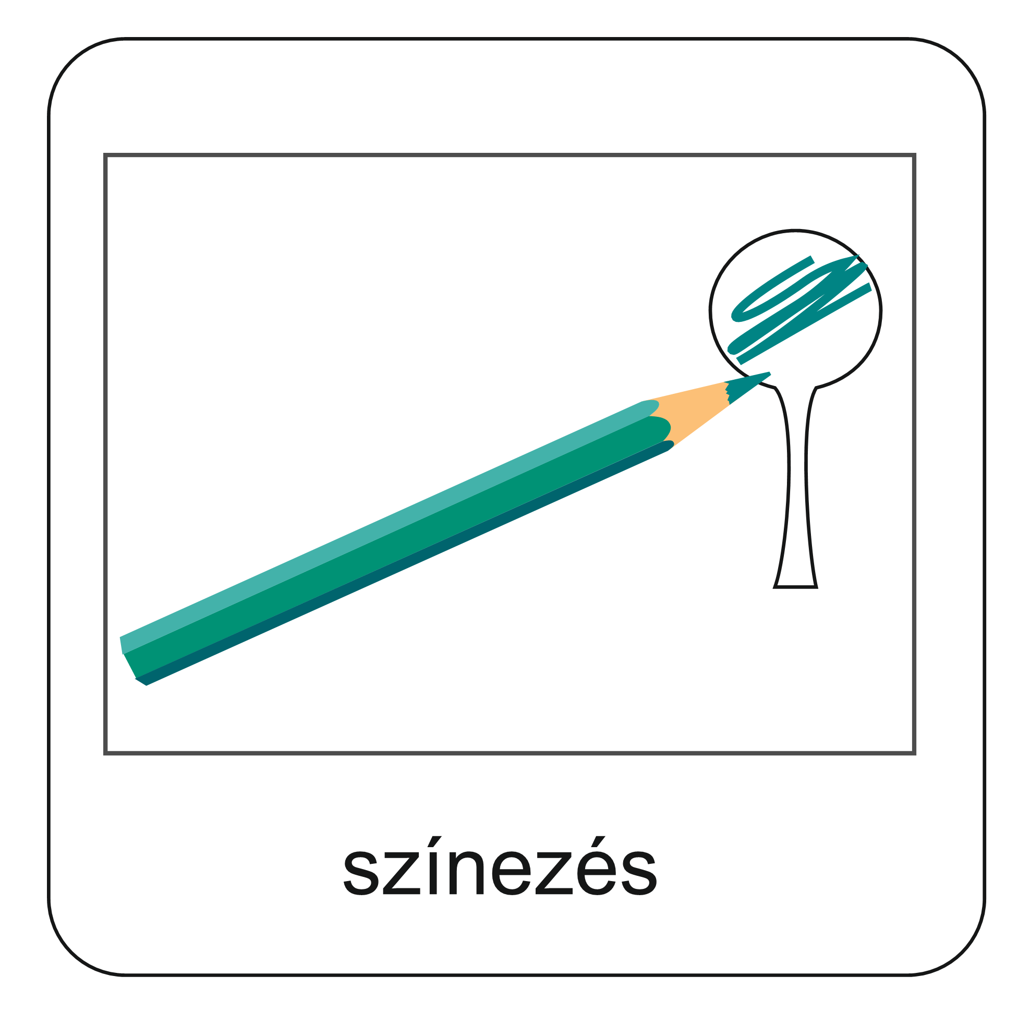
Rajzold le, hogyan néztél volna ki, ha Jézus korában születtél volna!
Ugye, milyen más volt Jézus korában az élet!

Slide 27
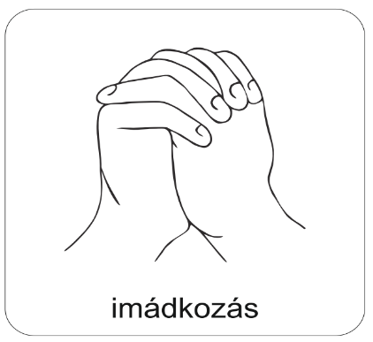
A digitális hittanóra végén így imádkozz!
Kedves Hittanos!
Várunk a következő digitális tanévben is!

Slide 28
Áldás, békesség!
„Jóságod és szereteted kísér életem minden napján.” (Zsoltárok 23,4)
Kedves Szülők!
Köszönjük a segítségüket!
Isten áldását kívánjuk ezzel az Igével!

